Slide 1

综合应用
【例9.6】 本例实现输入3个整数，将这3个整数按照由大到小的顺序输出，显示在屏幕上。程序设计步骤如下：
（1） 创建控制台应用程序
（2） 创建自定义函数swap，用于实现数据的交换。代码如下：
void swap(int &p1,int &p2)
{
int temp;
temp = p1;
p1 = p2;
p2 = temp;
}
（3） 创建自定义函数exchange，用于实现比较数值大小，并调用自定义函数swap，交换数据的位置。代码如下：
void exchange(int &pt1,int &pt2,int &pt3)
{
if(pt1<pt2)
swap(pt1,pt2);
if(pt1<pt3)
swap(pt1,pt3);
if(pt2<pt3)
swap(pt2,pt3);
}

Slide 2
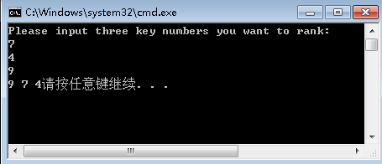
（4） 创建main函数作为程序的入口函数，并在该函数中调用exchange函数，实现对输入的3个数据比较大小并交换位置。代码如下：
void main()
{
int a,b,c;
puts("Please input three key numbers you want to rank:");
cin>>a>>b>>c;
exchange(a,b,c);
cout<<a<<" "<<b<<" "<<c;
}
程序运行结果如图9.6所示。
图9.6 使用左值引用实现整数排序

Slide 3
Thank you
还有什么疑问可以到www.mrbccd.com提出
也可以发送邮件到 mingrisoft@mingrisoft.com

